Slide 1
Нет нигде привольней Родины моей!
РОДИНА
МОЯ!

Slide 2
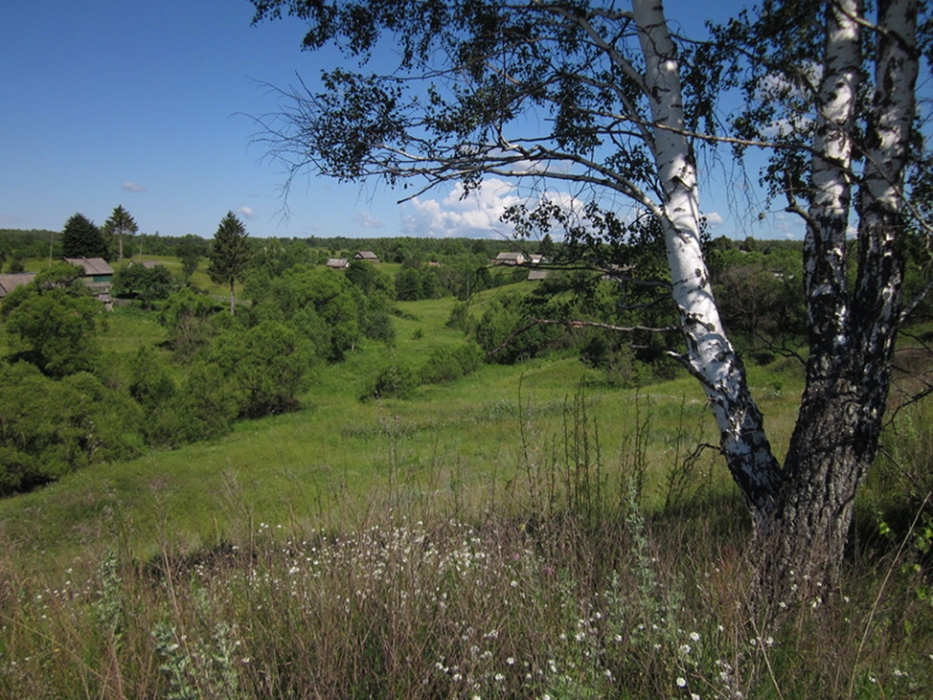
Русь…Россия! Слово-то какое!

Slide 3
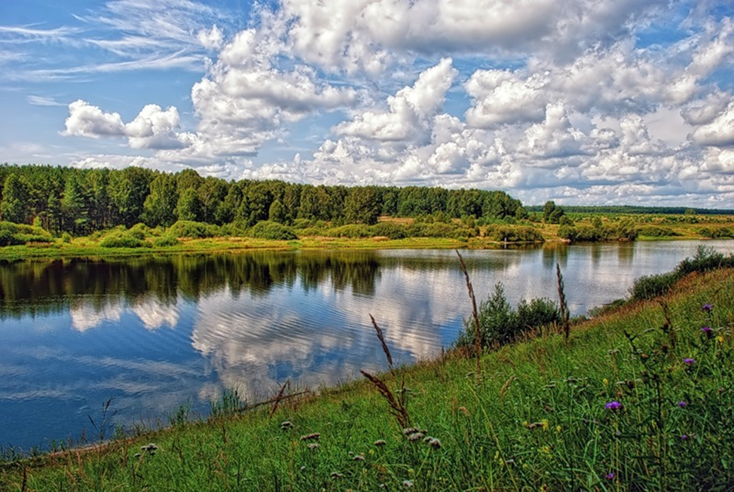
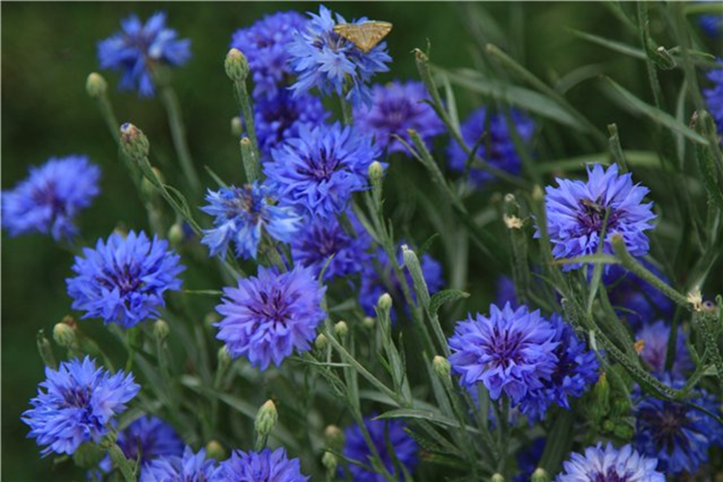
Люблю тебя, мой край родной за ленту речки голубой.

Slide 4
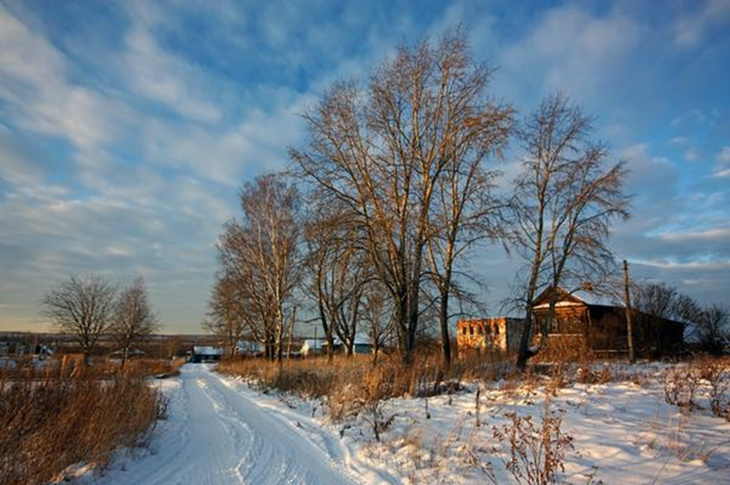
За темный и красивый лес, люблю за синеву небес.

Slide 5
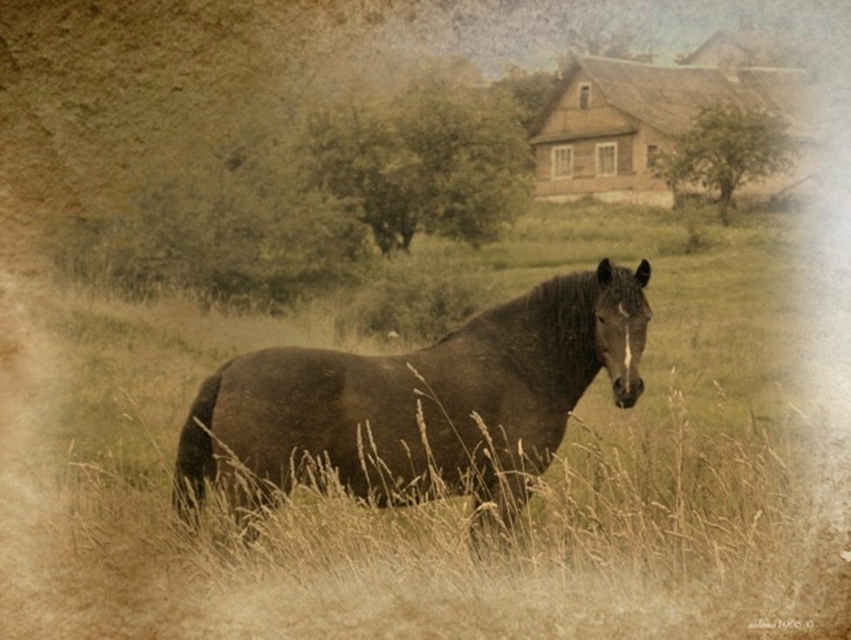
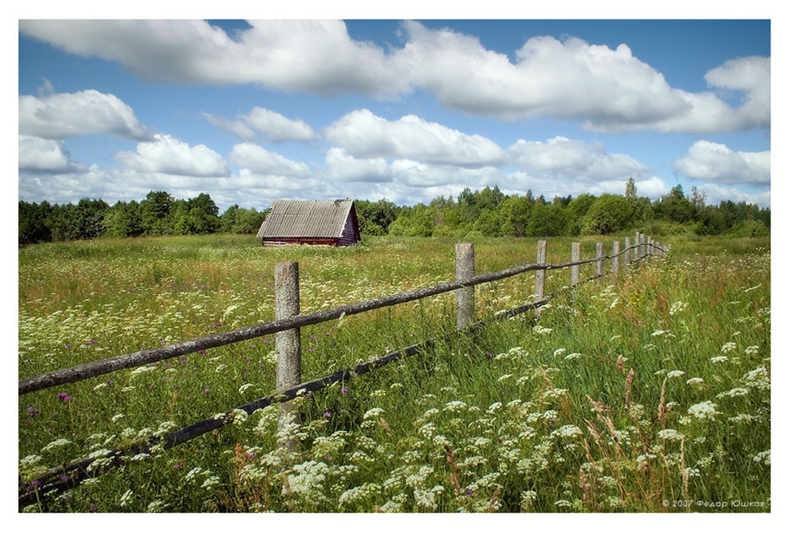
Солнце светит,пахнет хлебом, лес шумит,река,трава

Slide 6
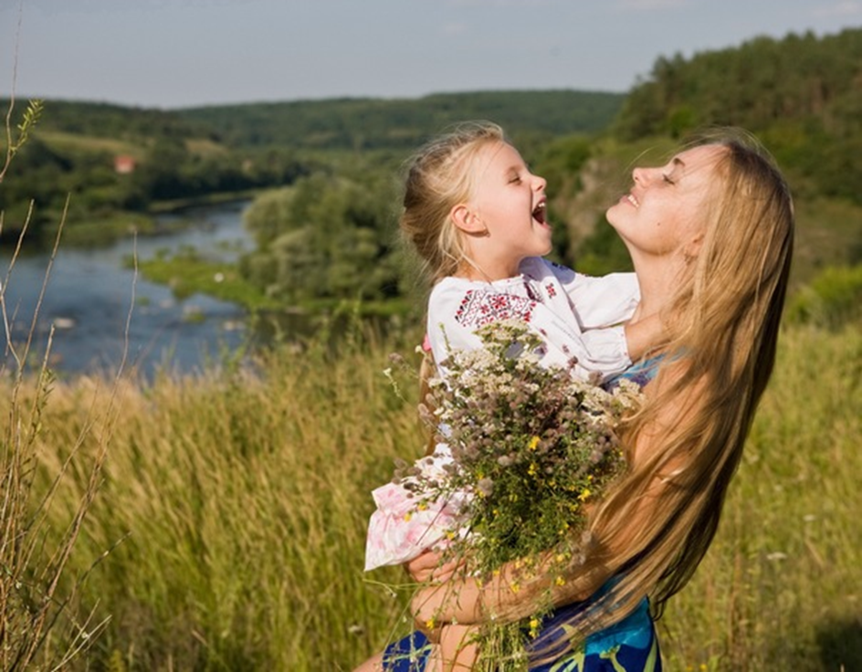
И звучит над мирным небом песни звонкие слова

Slide 7
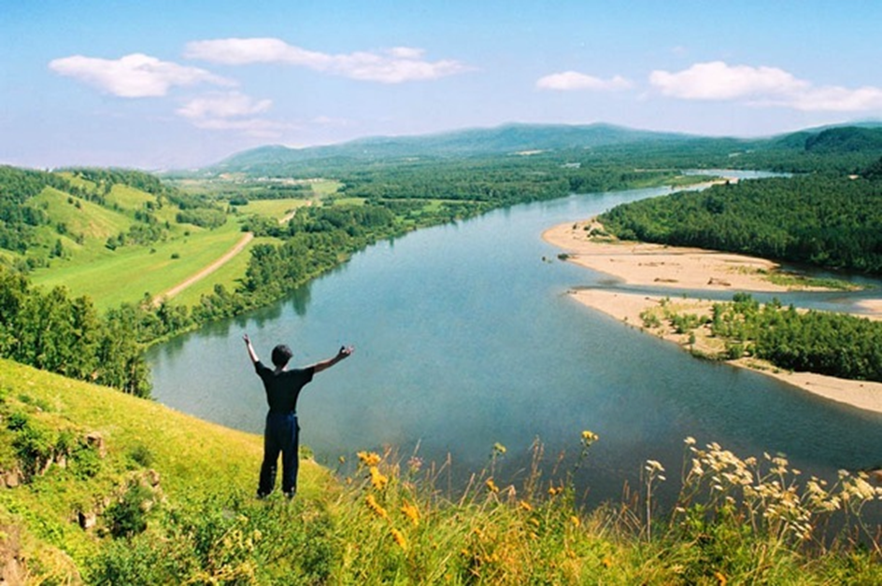
Люби ее! Клянись, как наши деды,
Горой стоять за жизнь и честь.

Slide 8
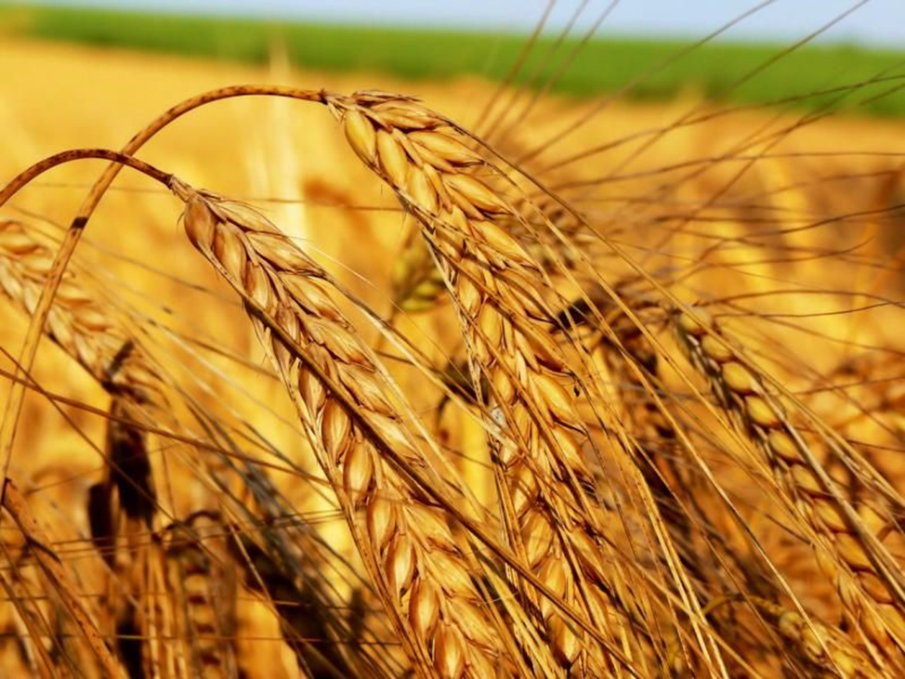
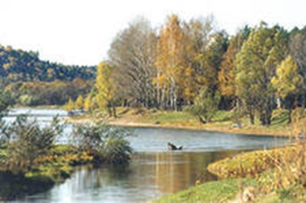
Чтобы сказать в желанный час победы:
И моего тут капля меда есть.

Slide 9
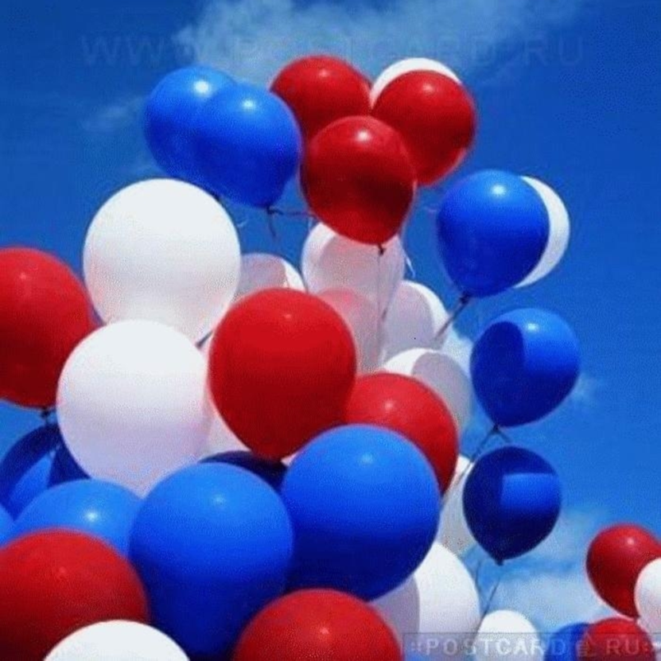
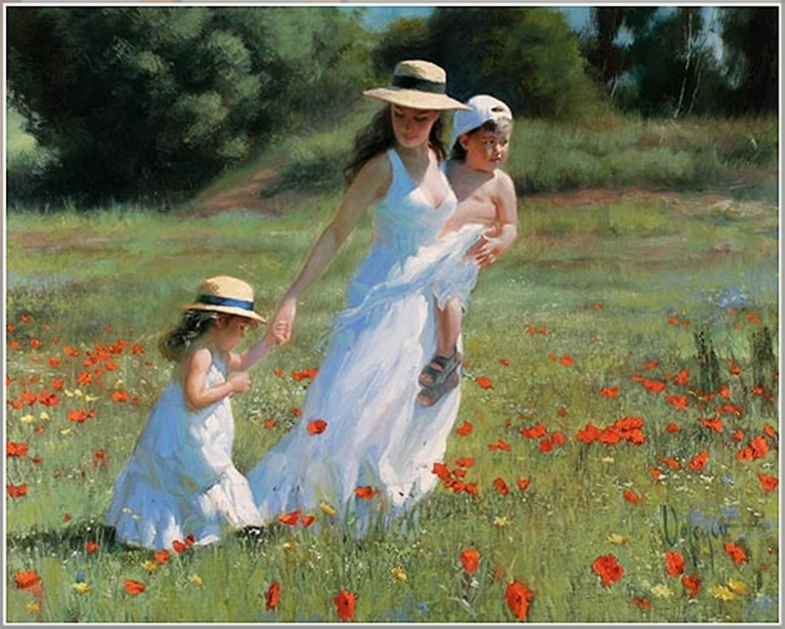
Нет нигде привольней Родины моей,
Ласково сияет солнышко над ней

